Slide 1
QR을 이용한 대여/반납
202302581우다연

Slide 2
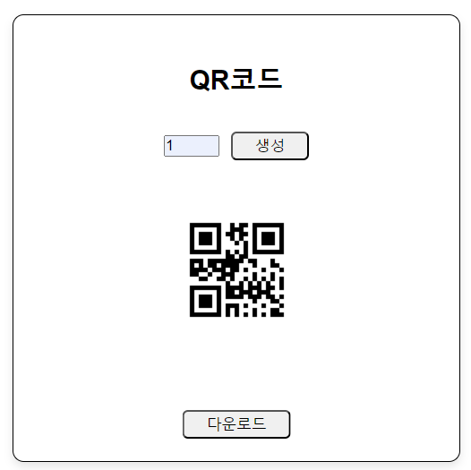


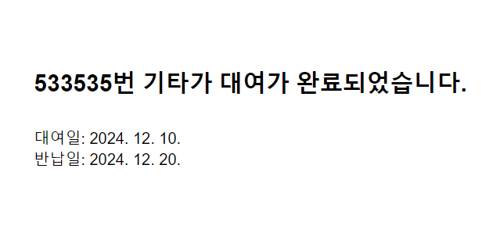
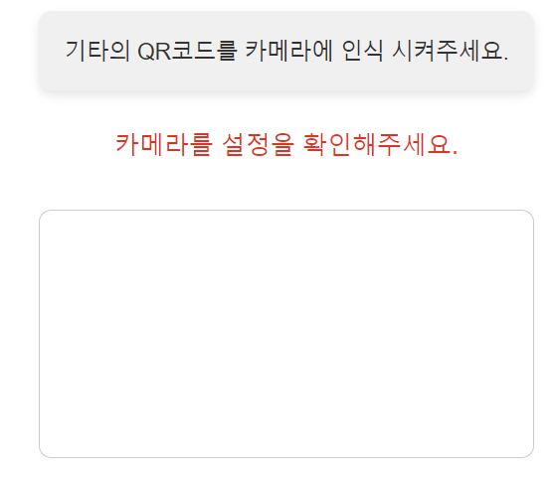

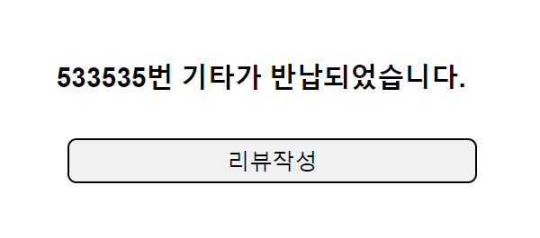
admin
user

Slide 3
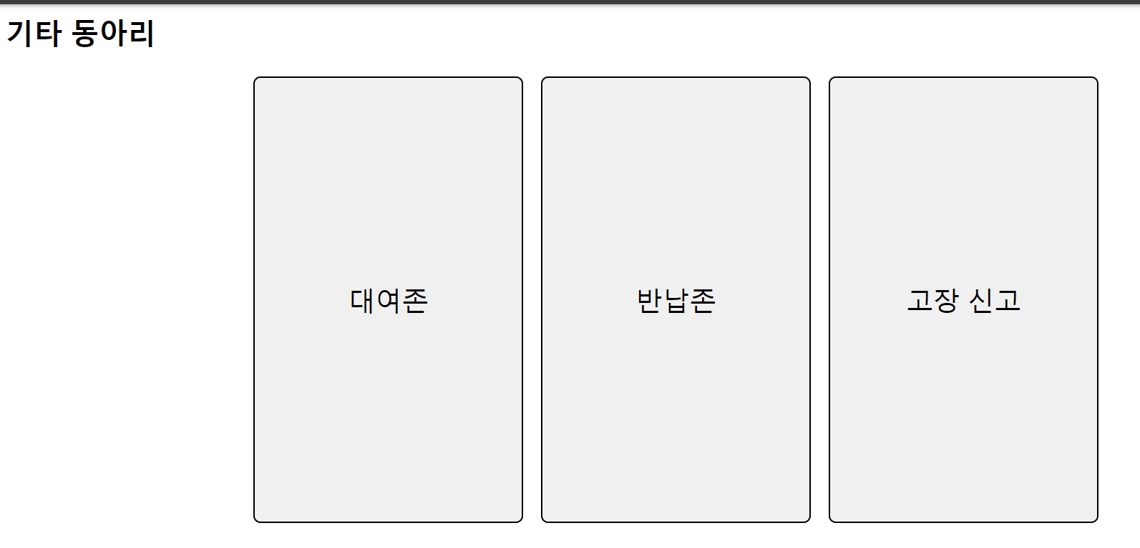
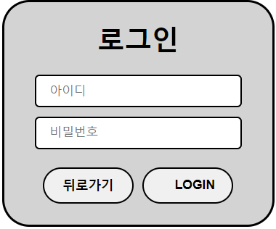
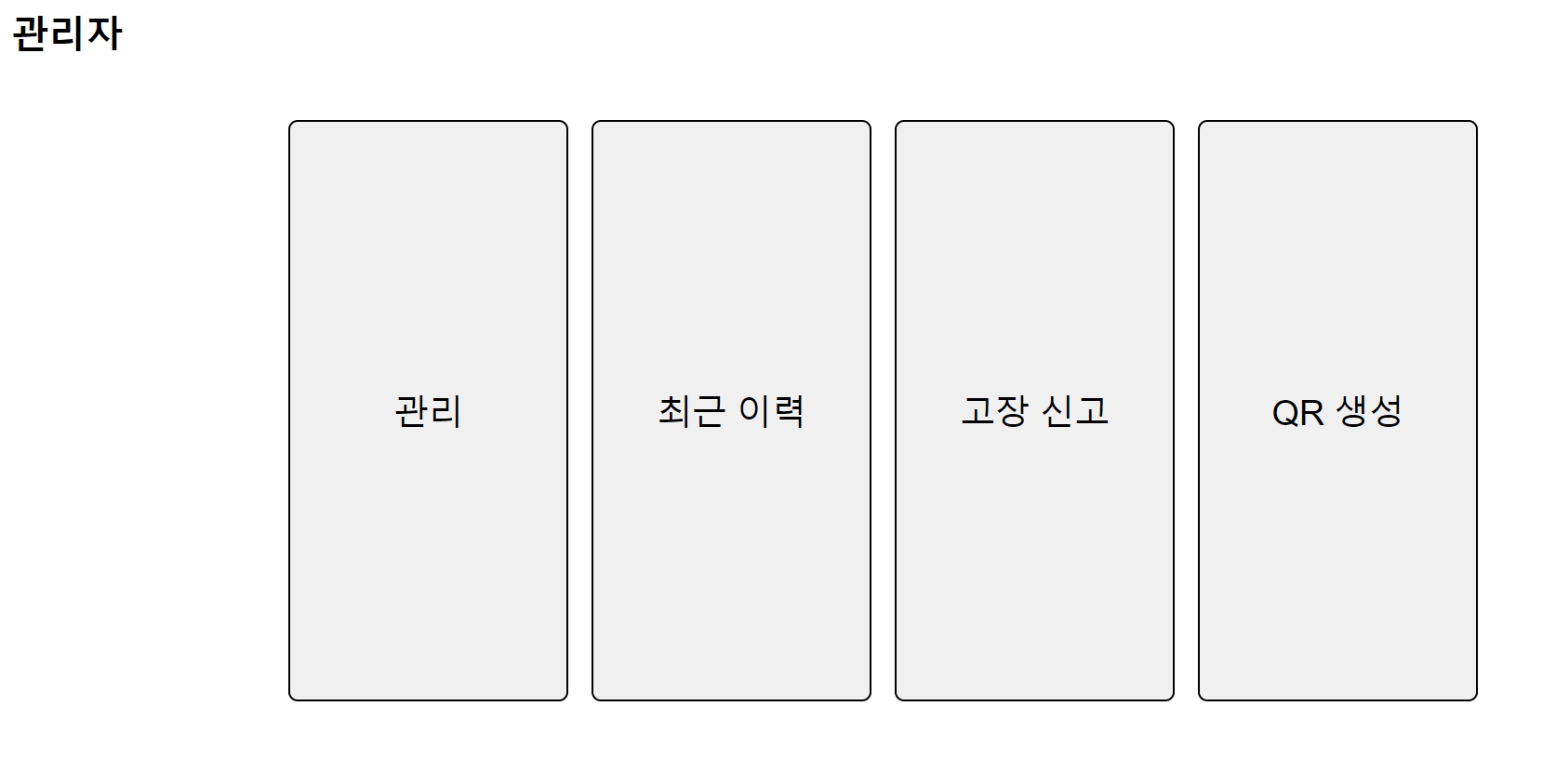
user
admin

Slide 4
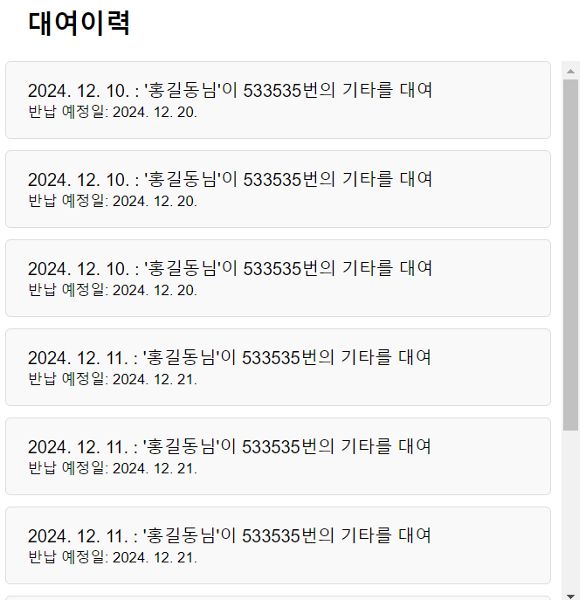
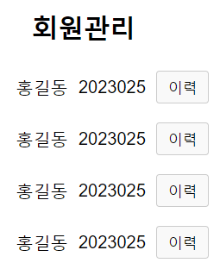
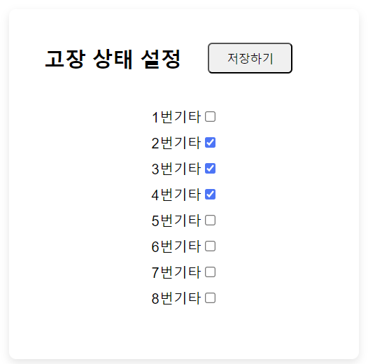
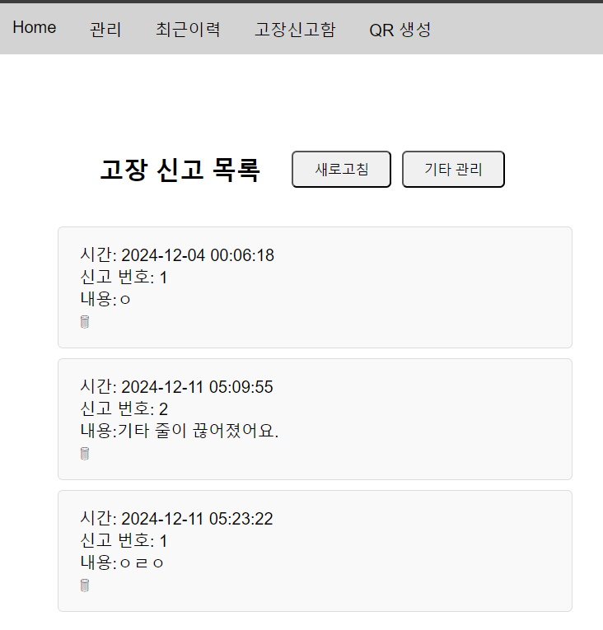
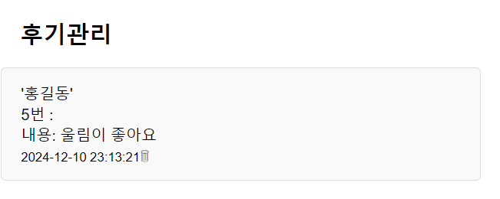
회원 및 대여 이력 관리
수리가 필요한 기타 관리
사용자의 의견 열람 및 관리

Slide 5
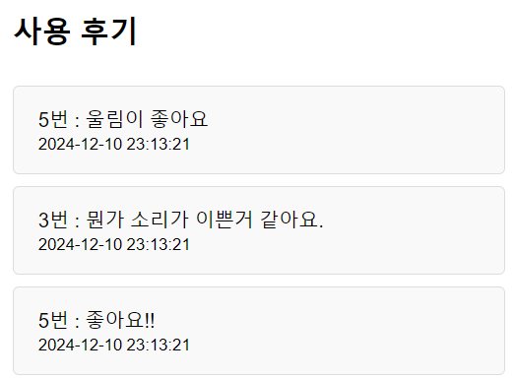
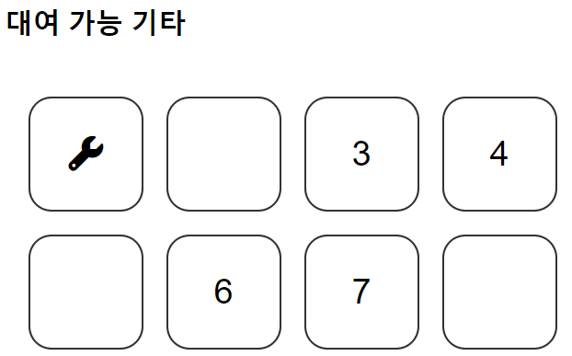
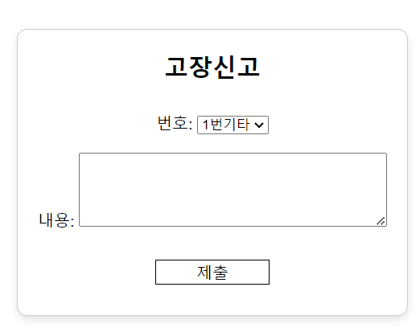
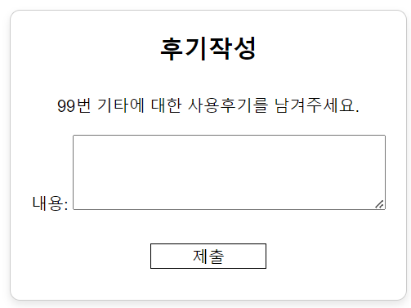
사용후기 열람
대여 가능한 기타 확인
사용 후기 작성
고장난 물품 신고

Slide 6

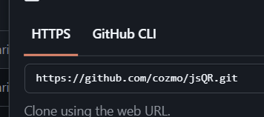
원하는 데이터를 qr코드로 만들어주는 라이브러리(api)
jsQR-master.zip
Notes:
js.QR 모듈을 통해 제작된 QR코드를 읽어오는 리더기 제작에 도움이 되는 qpi

Slide 7
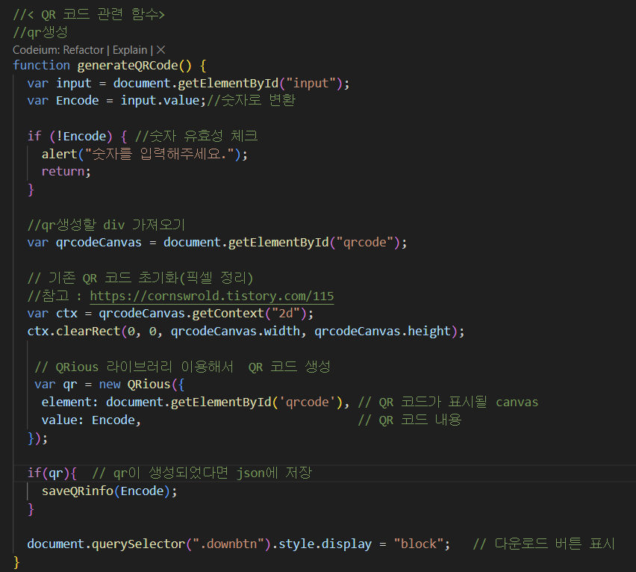
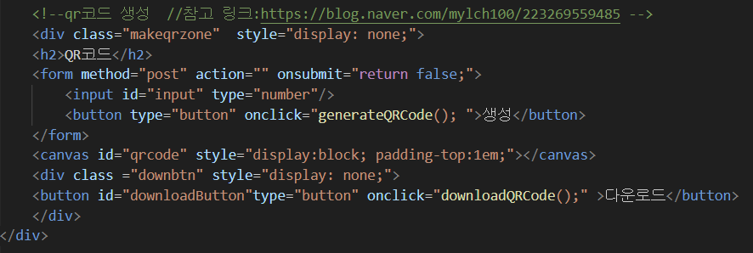
#QR코드 생성
Notes:
다운 받은 파일을 html head부분에 넣어 연결해준다.
qr을 생성하기위한 기초적인 form을 제작합니다.

Slide 8
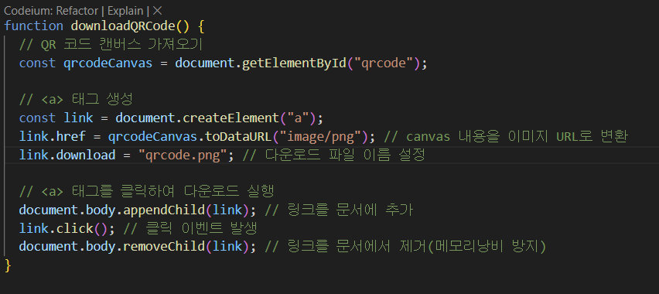
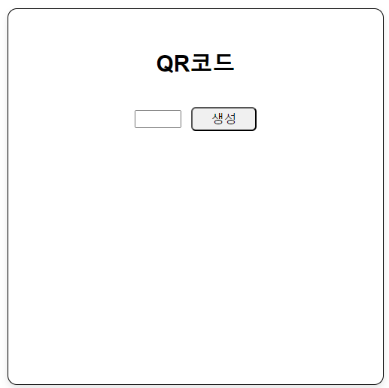
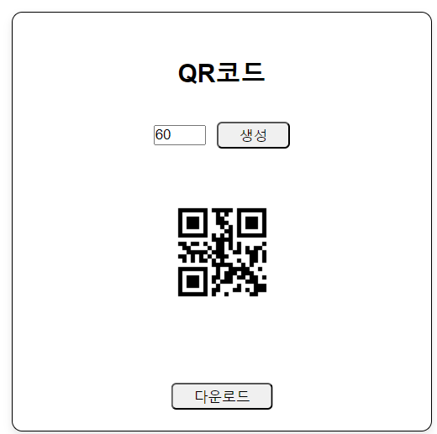
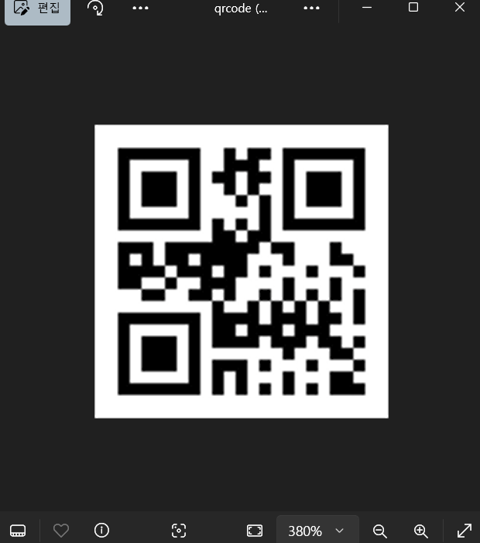
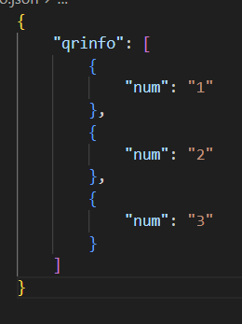
#QR코드 생성
Notes:
다운 받은 파일을 html head부분에 넣어 연결해준다.
qr을 생성하기위한 기초적인 form을 제작합니다.

Slide 9
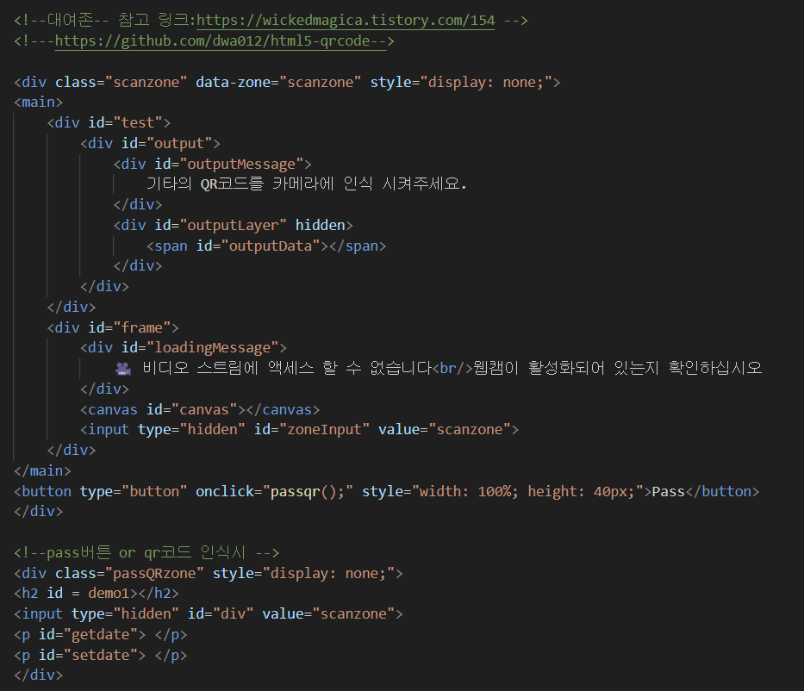
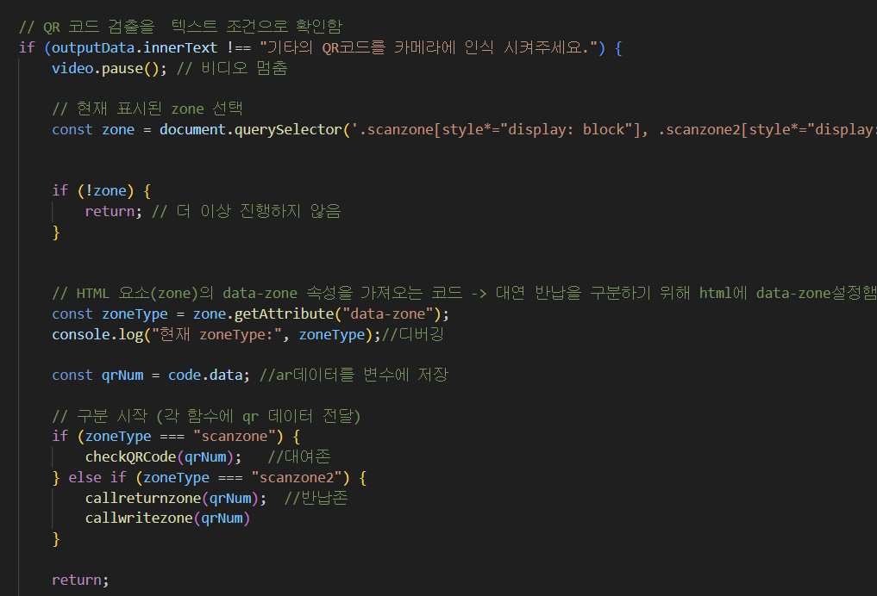
#QR코드 스캔

